Slide 1
多模态弹性编排器 多模态P4网络功能控制器 接口

Slide 2
物理拓扑
高性能服务器
（Classifier）
高性能服务器
（测量数据生成）
高性能服务器
（测量服务）
高性能服务器
（功能编排）
普通服务器
（数据中心控制器组）
数据中心Peer交换机
P4交换机
(TurboNet)
普通交换机
控制域
1Gbps 管理线
高性能服务器
（部署VNF）
P4交换机
（部署NF)
普通服务器
（模拟器）
仿真域
40Gbps 数据线
模拟域

Slide 3
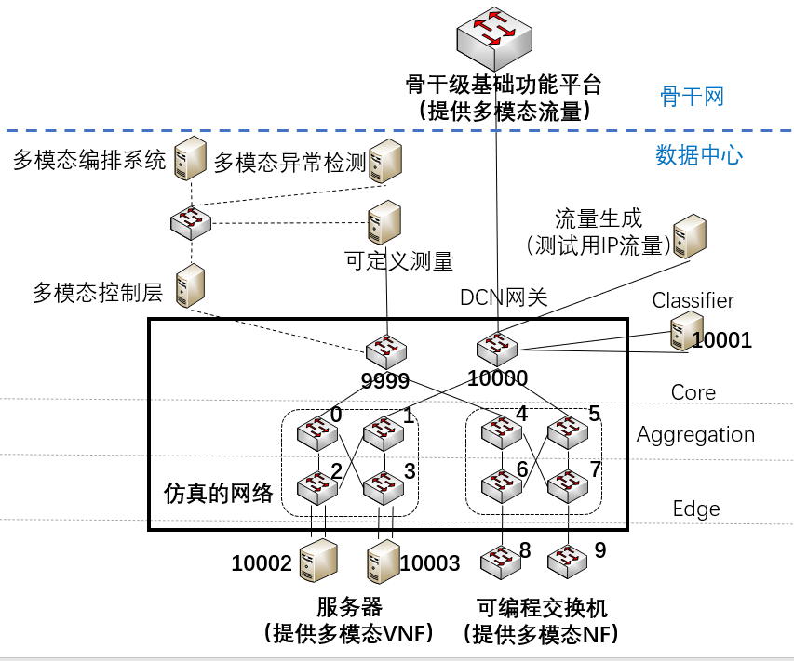
对网络基础设施和控制层的约定
数据中心网络拓扑是预先设计并规划好的。
每台交换机和服务器具有一个全局唯一的ID（例如：0，1，2，......）。
约定0-10000是交换机的ID，10001以上是服务器的ID。
约定10000是数据中心网关交换机的ID。
有一台交换机作为数据中心网关，连接数据中心外的骨干级基础功能平台和数据中心内的其他交换机。

Slide 4
编排系统与P4控制器对接
多模态弹性功能编排系统
模块间通信：
RabbitMQ消息队列
messageAgent（见Appendix）
CMD_TYPE_ADD_SFC
CMD_TYPE_ADD_SFCI
CMD_TYPE_DEL_SFCI
CMD_TYPE_DEL_SFC
CMD_TYPE_GET_TOPOLOGY
CMD_TYPE_GET_SFCI_STATE
CMD_TYPE_GET_VNFI_STATE
Yyl需要负责的部分
P4 Controller运行在
数据中心控制器上
P4 Controller
gRPC API
MessageAgent API
P4
Agent
P4
Agent
TurboNet
Controller
P4
S9180-32X
P4
TurboNet
仿真数据中心网络
S9280-64X
S9180-32X

Slide 5
P4 Controller
P4 Controller上接多模态弹性功能编排器
多模态弹性功能编排器通过messageAgent发送给P4 Controller的命令
CMD_TYPE_ADD_SFC
定义了该SFC的路由模态（header格式）
CMD_TYPE_ADD_SFCI
定义了该SFC instance具体要用到哪些P4交换机来部署NF，以及具体是什么NF
定义了SFC的转发路径，如何向TurboNet Controller下发流表
CMD_TYPE_DEL_SFCI
要删除哪一个SFC instance，包括SFCI的转发路径和P4上的NF
CMD_TYPE_DEL_SFC
要删除哪一个SFC
CMD_TYPE_GET_TOPOLOGY
获取数据中心所有P4交换机组成的网络拓扑 和 运行多模态NF的P4 与其他P4交换机的连接关系
CMD_TYPE_GET_SFCI_STATE
获取SFC instance上每个NF的input/output traffic等信息
CMD_TYPE_GET_VNFI_STATE
获取SFC instance上每个NF的信息，比如多模态monitor的counter
P4 Controller维护所有P4 Agent的liveness状态
P4 Controller负责向TurboNet Controller发送流表更新命令

Slide 6
P4 Agent
每个P4 Agent上接P4 Controller
P4 Controller通过gRPC API向P4 Agent发送指令
指令中包含的信息：
在P4交换机上增加、删除一个多模态NF X
从P4交换机上的NF X获取信息（比如NF X是Monitor，则获取每种模态的每个流的counter）
给P4交换机上的NF X增加、删除一组表项规则
每个P4 Agent都分配一个Node ID，范围：[8000,10000)
P4 Agent需要定时向P4 Controller发送心跳信号，汇报自己的NodeID等信息。频率为1心跳/秒。

Slide 7
接口举例: P4 Controller->P4 Agent

Slide 8
接口举例
通过gRPC向P4 Agent下发建立/删除NF命令
自由设计
多模态Monitor

Slide 9
接口举例
通过gRPC向P4 Agent下发获取NF状态命令
自由设计
多模态Monitor返回各种路由模态的每个流的Counter

Slide 10
接口举例: P4 Controller->TurboNet Controller

Slide 11
需要课题3提供的接口举例
通过RestfulAPI向TurboNet Controller下发流表
Restful API
https://192.168.10.1:9090/v1/p4route/10000/add
{
‘switchID’ : 10000
‘matches’: matches
‘actions’: actions
}

Slide 12
需要课题3提供的接口举例
通过RestfulAPI向TurboNet Controller删除流表
Restful API
https://192.168.10.1:9090/v1/p4route/10000/del
{
‘switchID’ : 10000
‘matches’: matches
‘actions’: actions
}

Slide 13
需要课题3提供的接口举例
Matches-actions
Matches
多匹配域，比如matches = [match1, match2,… matchN]
可以匹配input port，比如match1={“input”: 0}
可以匹配任意的字段，比如match2= {“offset”:12 ,”bits”:8, “value”:0x1234, “mask”:0xFFFF}
Actions
Actions = [action1, action2, …, actionN]
转发到某个port，比如action1={“output”:1}
修改任意字段，比如action2= {“updateField”:1, “offset”:12 ,”bits”:8, “value”:0x1234, “mask”:0xFFFF}
插入一个字段，比如action3= {“insertField”:1,“offset”:12 ,”bits”:8, “value”:0x1234, “mask”:0xFFFF}
删除一个字段，比如action4= {“deleteField”:1,“offset”:12 ,”bits”:8, “value”:0x1234, “mask”:0xFFFF}
丢弃，比如action5={‘drop”:1}
限速，比如action6={‘rate’:1000}

Slide 14
Appendix: messageAgent

Slide 15
Sam提供的模块间通信API（messageAgent）
基于RabbitMQ的消息代理模块
发送、接收msg
msg的内容有多种，其中一种是command
引用模块
from sam.base.messageAgent import *
messageAgent = MessageAgent()
发送
msg = SAMMessage(msgType, cmd)
messageAgent.sendMsg(queue, msg)
接收（无阻塞）
messageAgent.startRecvMsg(queue) # 启动接收线程
msg = messageAgent.getMsg(queue) # 如果没有收到消息，则 msg.getMessageType()==None

Slide 16
Sam API 安装
按照INSTALL.md安装必要的模块
在ubuntu上运行python2 environmentSetter.py设置sam module
模块路径：sam\base\messageAgent.py
rabbitMQ配置文件路径：sam\base\rabbitMQConf.conf
填写你的rabbitMQ服务器地址，用户名密码

Slide 17
引用模块
from sam.base.command import *
from sam.base.messageAgent import *
from sam.base.switch import *
from sam.base.server import *
from sam.base.flow import *

Slide 18
API 例子
command使用
sam\simulator\test\test_getTopo.py
test_getTopology
messageAgent使用
sam\test\testBase.py
sendCmd
sendCmdRply
recvCmd
recvCmdRply
recvReply

Slide 19
API 例子
运行时更改rabbitMQ配置文件
resetRabbitMQConf()
清空所有rabbitMQ服务器的队列
clearQueue()

